Slide 1

優惠站 網頁
因為LINEBOT做不出來(超怕300$被我用爆)(綁信用卡QQ)

Slide 2

我所使用的模板
https://startbootstrap.com/themes/agency/

Slide 3

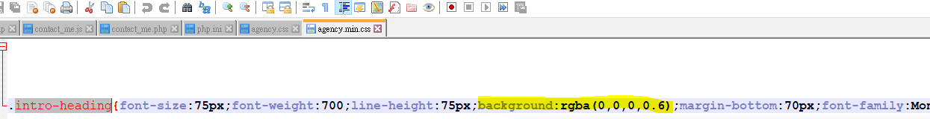
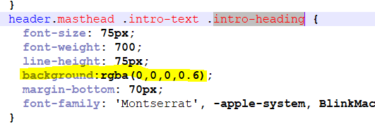
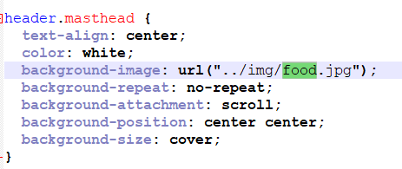
./CSS/修改後
Agency.min.css
Agency.css

Slide 4
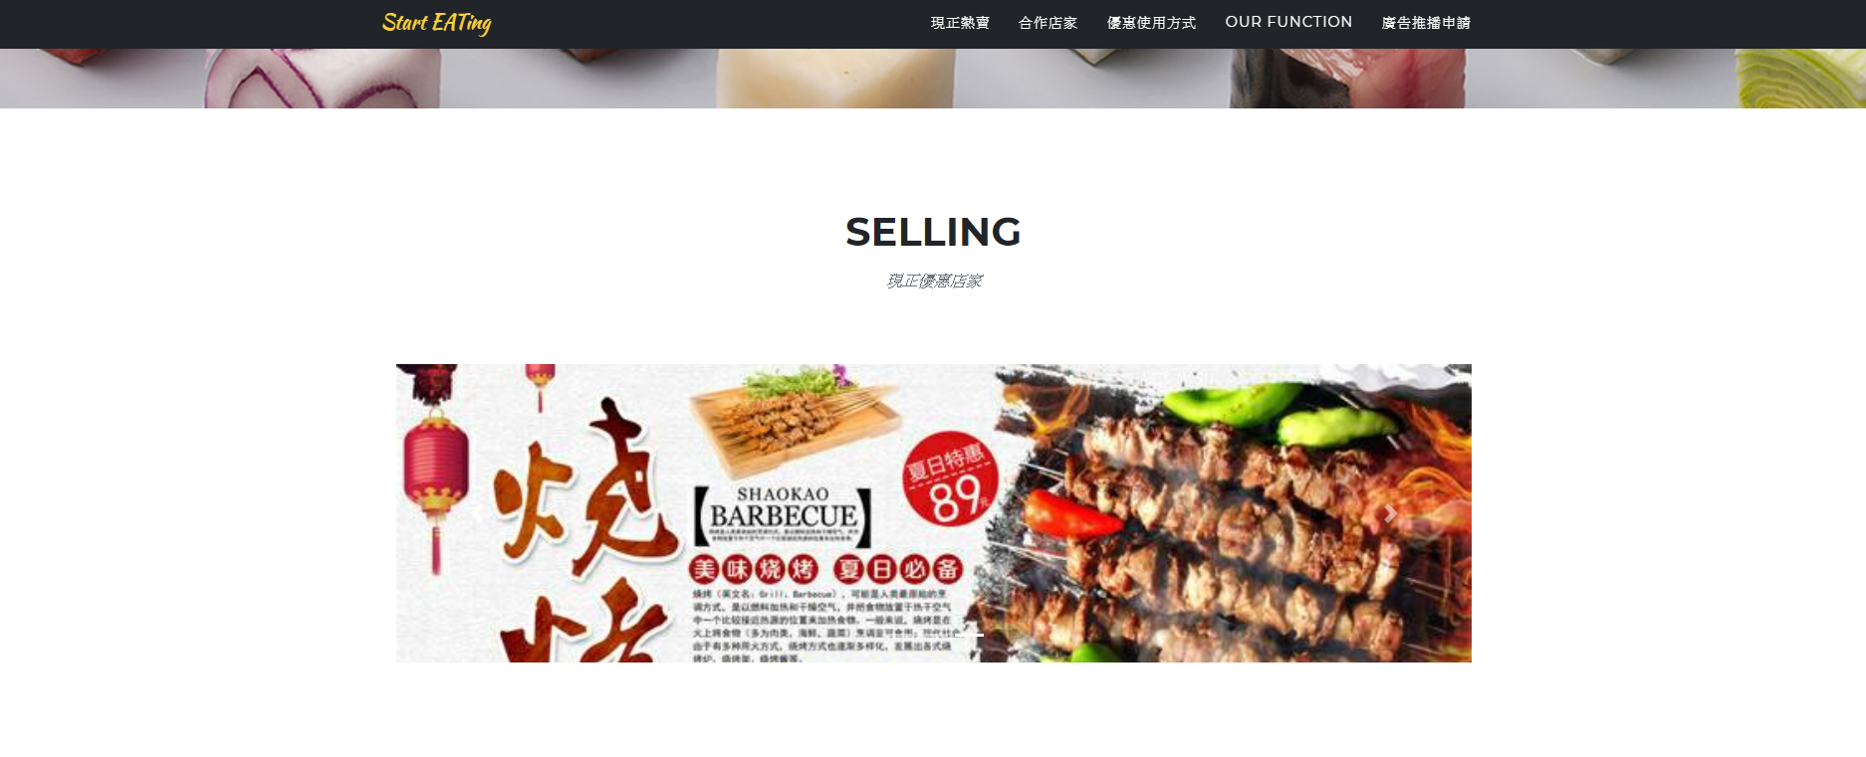
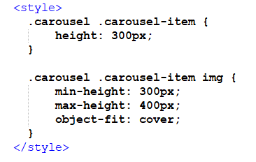
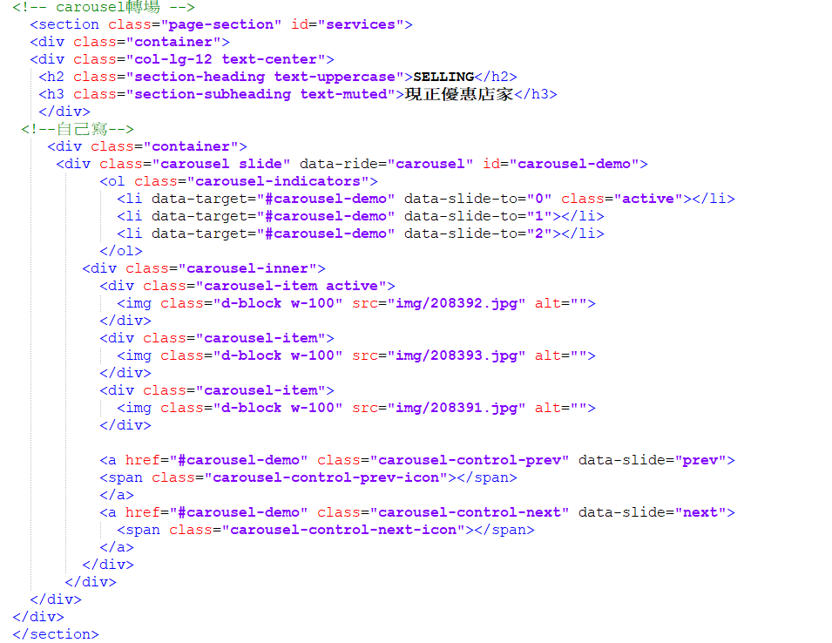
圖片輪播目前有合作優惠店家
Index.php

Slide 5
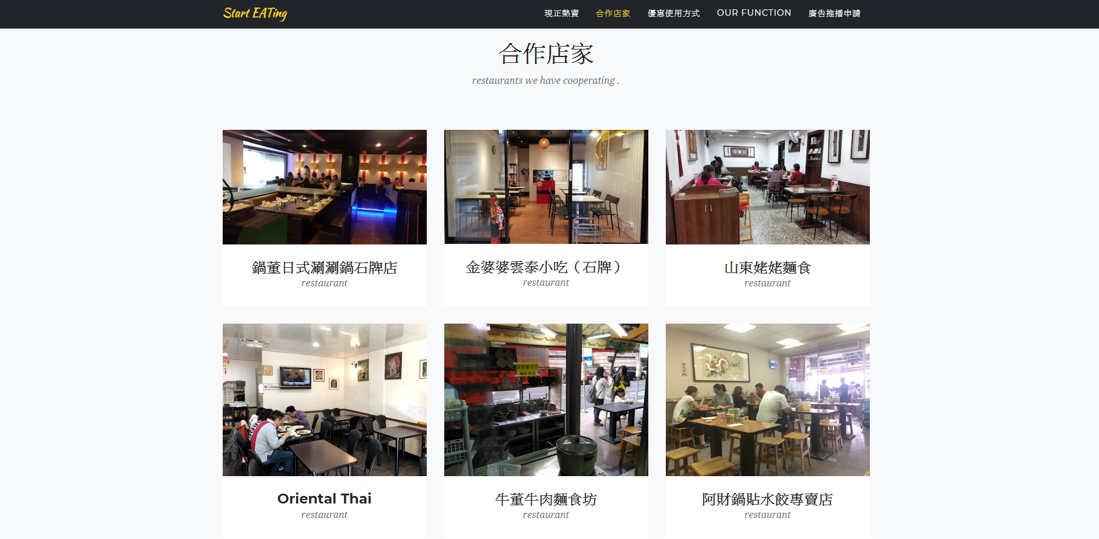
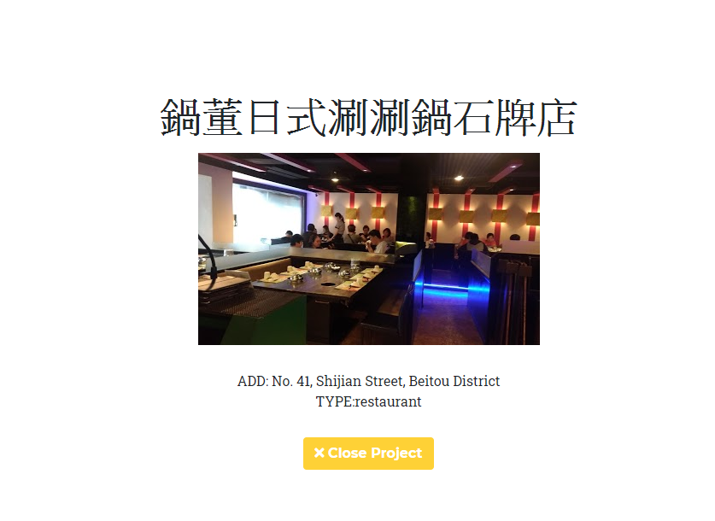
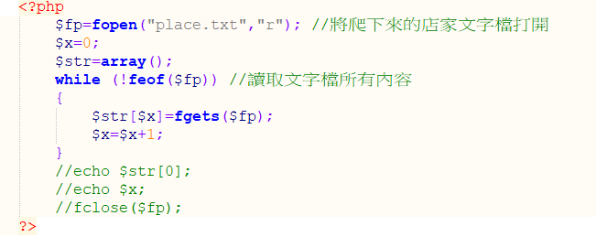
顯示有合作的店家
Index.php

Slide 6
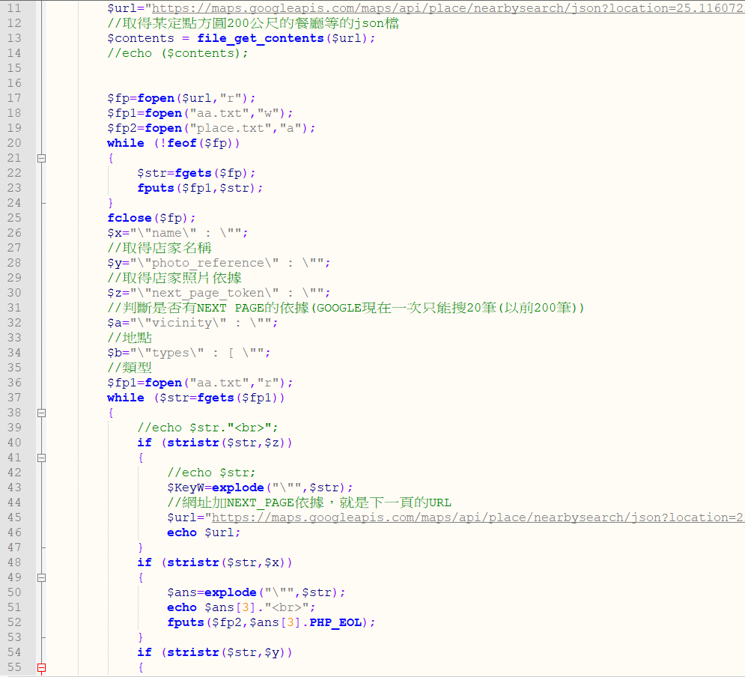
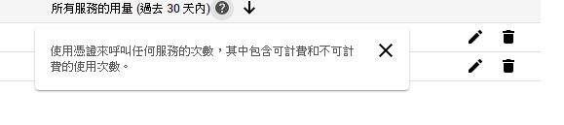
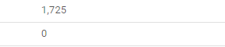
google API 取得資料
*python 編碼問題
*PHP SSL阻擋 (已解決)

Slide 7
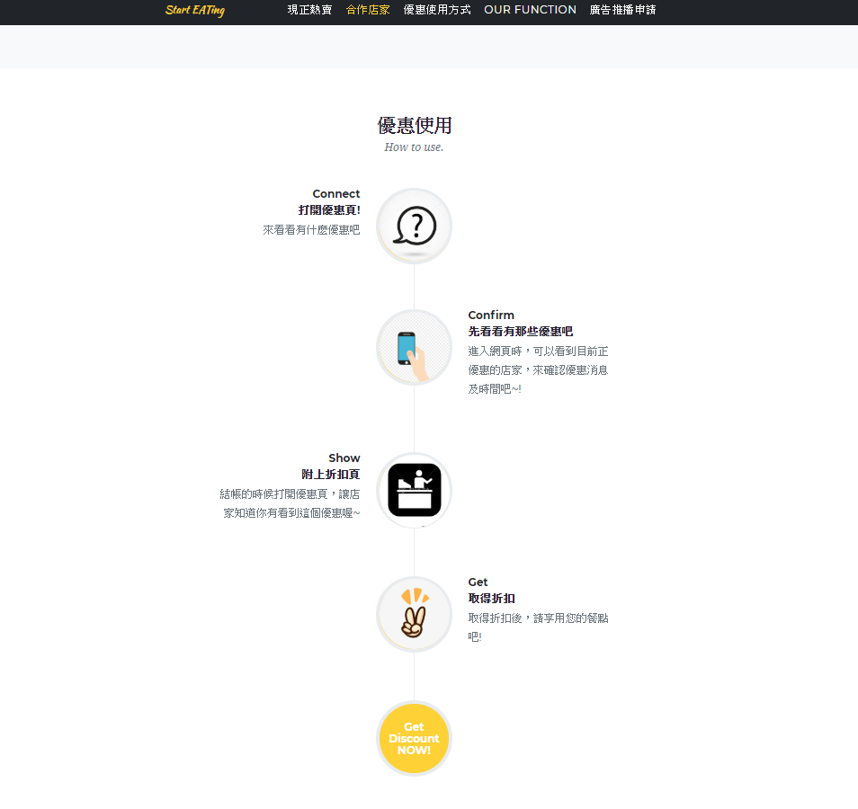
優惠使用資訊

Slide 8
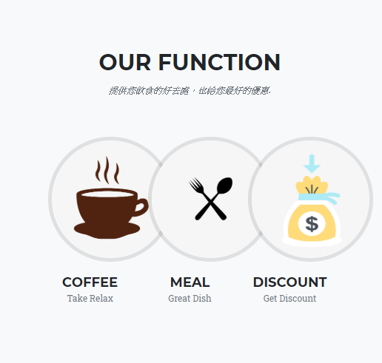
簡介頁

Slide 9
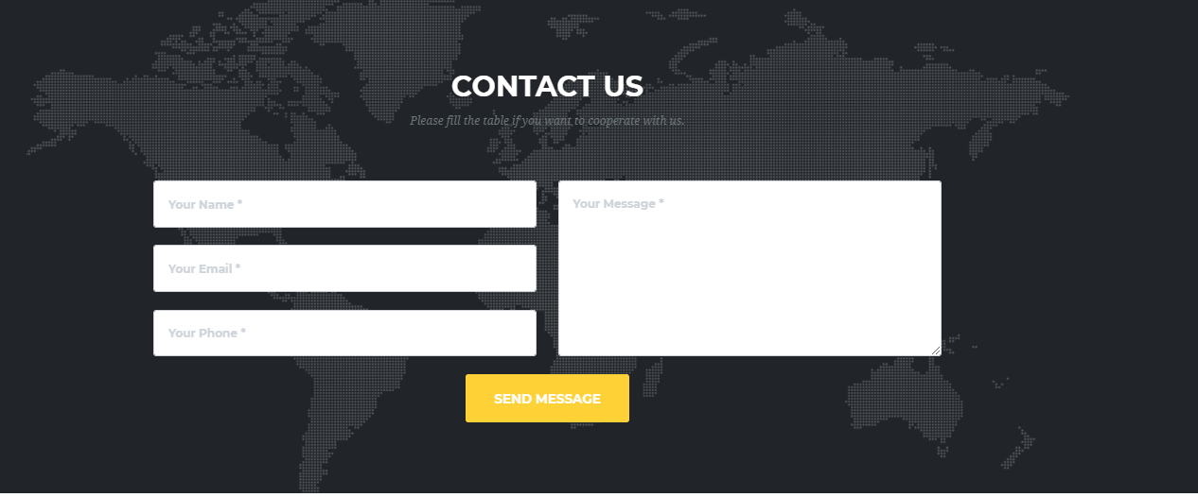
需要合作的MAIL處OR資料庫

Slide 10
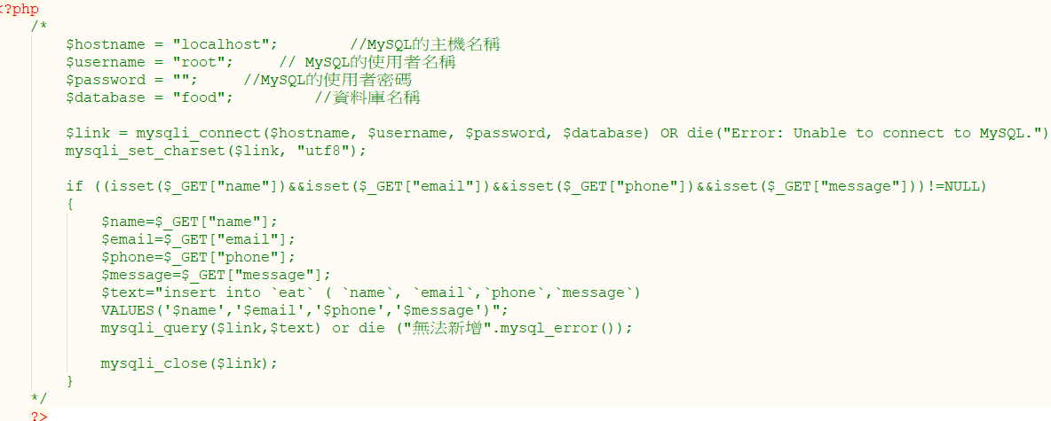
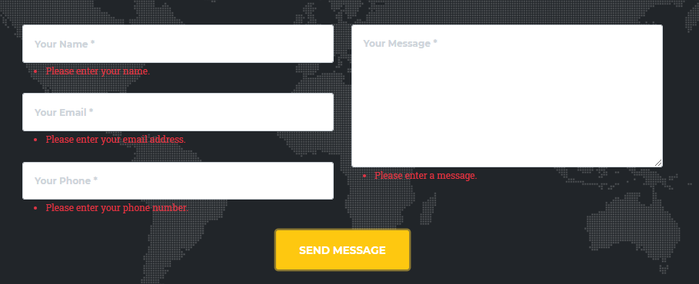
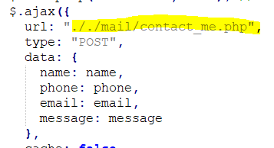
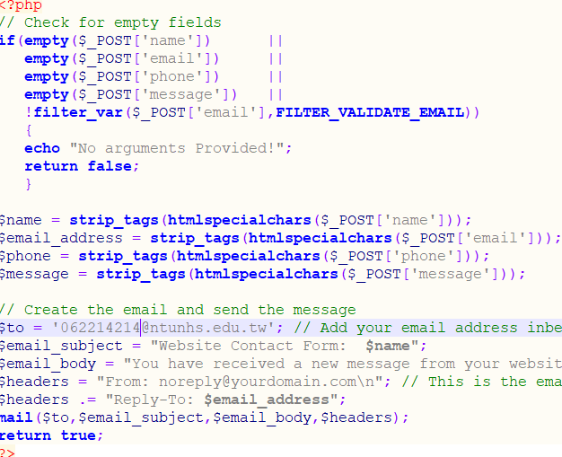
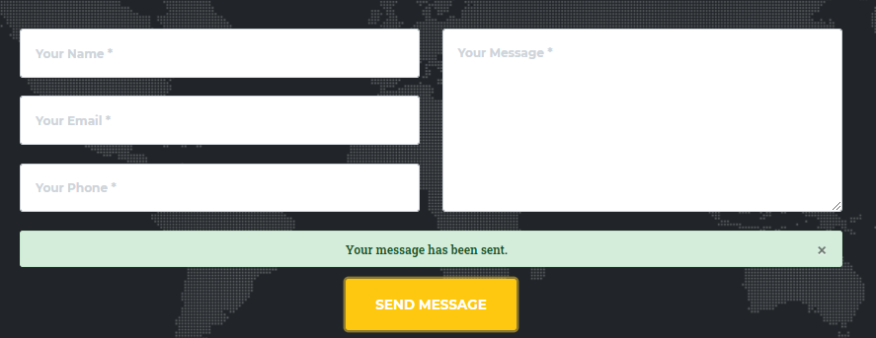
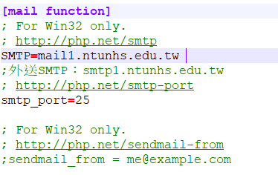
←資料庫(要砍index.php 705行) ↙MAIL (失敗)
php.ini設定

Slide 11
thanks.
基本上放上來的都是自己寫的(居多)or查一堆資料弄來修改的
.place.txt-爬下來的資料集
.index.php-主檔案
.place.php-API程式
.radar.py-因為編碼問題而沒採用的PYTHON

